Slide 1
基于几何模型的射电星表交叉证认方法
樊东卫
中国科学院国家天文台
Tamás Budavári
Johns Hopkins University

Slide 2
CROSSMATCHING WITH RADIO MORPHOLOGY
Dongwei Fan
National Astronomical Observatories, CAS
Tamás Budavári
Johns Hopkins University

Slide 3
Crossmatching交叉证认
检测多个观测目标是否为同一天体
e.g.两个星表内的天体的对应关系
典型应用
CDS Simbadhttp://simbad.u-strasbg.fr/simbad/
IPAC NEDhttp://ned.ipac.caltech.edu
主要技术方法
基于位置(R.A., Dec.)接近程度进行计算，给出一个距离边界(threshold)，在该范围内称两天体为同一天体
只能进行point-to-point证认

Slide 4
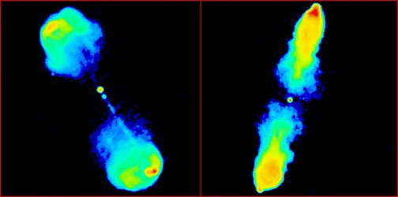
Difficulties
射电目标带有延展结构，如AGN
可能有一个中心射电源Core+两侧喷流瓣Lobe
光学星表等点源星表只有中心目标
传统星表交叉证认方法只能根据两点的位置关系点对点证认。Lobe离Core较远，只能被忽略掉。

Slide 5
Goal
对射电星表与点源星表进行交叉证认，并确认各个射电目标所对应部分
目前只能靠手工方式

Slide 6
工作基础
ATLAS CDF-S & SWIRE CDF-S crossmatching by HAND
Norris, R.~P., Afonso,J., Appleton, P.~N., et al. 2006, aj, 132, 2409
ATLAS: Australia Telescope Large Area Survey
SWIRE: Spitzer Wide-Area Infrared Extragalactic Survey
CDF-S: Chandra Deep Field-South
Probabilistic Cross-Identification of Astronomical Sources
Budavári, T., & Szalay, A.~S. 2008, apj, 679, 301

Slide 7
贝叶斯因子
用$\text{p}\text{(}\text{x}\text{|}\text{m}\text{,}\text{M}\text{)}$表示一个准确位置为m的天体在位置x被观测到的概率 $\int{d^{3}x∙p\left(x | m,M\right)}=1$
对于单个观测目标x₁，应用贝叶斯定理取得其验后概率密度，即其准确位置m为x₁的概率为 $p\left(m | x_{1},M\right)=\frac{p\left(x_{1} | m,M\right)p\left(m | M\right)}{p\left(x_{1} | M\right)}$ 其中$p\left(m | M\right)=\frac{1}{4π}δ\left(\left|m\right|−1\right)$
由全概率公式可得， x₁在天球上的验前概率 $p\left(x_{1} | M\right)=\int{d^{3}m∙p\left(m | M\right)p\left(x_{1} | m,M\right)}$
Notes:
首先需要说明几个条件概率函数
我们用$\text{p}\text{(}\text{x}\text{|}\text{m}\text{,}\text{M}\text{)}$表示一个准确位置为m的天体在位置x被观测到的概率，其积分为1，说明它是规范化的
第二个公式，对于单个观测目标x₁，应用贝叶斯定理取得它的验后概率密度，也就是准确位置m为x₁的概率。
由全概率公式可以得到， x₁在天球上的验前概率是这样的

Slide 8
贝叶斯因子
坐标集合$D=\{x_{1},x_{2},…,x_{n}\}$对应n次不同观测
给定一个假设H，D全部来自同一天体m
相应的对立假设K，D分别来自不同天体，且它们都不源自m
定义贝叶斯因子$B\left(H,K | D\right)=\frac{P\left(H | D\right)/P(H)}{P\left(K | D\right)/P(K)}$
应用贝叶斯定理，得$B\left(H,K | D\right)=\frac{P(D|H)}{P(D|K)}$
贝叶斯因子即两个假设的似然函数的比值
Notes:
给定一个假设H，所有的数据都来自同一天体m
相应的对立假设K，所有的观测数据都来自不同天体，且它们都不源自m
坐标集合$D=\{x_{1},x_{2},…,x_{n}\}$对应n次不同观测，就可以得到贝叶斯因子
应用贝叶斯定理，我们可以看到，这里的贝叶斯因子实际上就是两个假设的似然函数的比值

Slide 9
似然函数的参数化模型
H假设所有观测对象都是同一目标，因而可以用一个共同位置m来对它进行参数化 $p\left(D | H\right)=\int{d^{3}m∙p\left(m | H\right)\prod_{i=1}^{n}{p_{i}(x_{i}|m,H)}}$
对立假设K将被不同的位置$\{m_{i}\}$参数化，其概率为各次观测的概率密度函数的积分的乘积 $p\left(D | K\right)=\prod_{i=1}^{n}{\left[\int{d^{3}m_{i}∙p(m_{i}|K)p_{i}\left(x_{i} | m_{i},K\right)}\right]}$
$\left\{\begin{aligned}B\left(H,K | D\right)≫1, H成立 \\ B\left(H,K | D\right)<1, K成立 \\ otherwise, 需要进一步检验\end{aligned}\right.$
Notes:
想要计算贝叶斯因子，需要将这些假设的似然函数参数化
H假设中所有观测对象都是同一目标，因而可以用一个共同位置m来对它进行参数化，积分内的概率密度函数相乘
对立假设K将被不同的位置$\{m_{i}\}$参数化，其概率为各次观测的概率密度函数的积分的乘积
当贝叶斯因子远大于1时，H假设成立
贝叶斯因子小于1时，K假设成立
其它情况则需要更多的证据进行检验

Slide 10
将赤道坐标转换为天球切平面坐标
3维降为2维，简化几何计算及多重积分计算
在光学源$x_{0}(α,β)$处作天球切平面
令x0在切平面上的坐标为(0,0)
其他相关坐标也可投影到这个切平面上，如点$r^{′}(α,β)$在x0切平面上的坐标(p, q)的计算公式为
Notes:
为了降低计算复杂度，我们将赤道坐标转换为天球切平面坐标，而不是直接使用最直观的3维空间坐标
方法是在在光学源$x_{0}(α,β)$处作天球切平面
令x₀在切平面上的坐标为(0,0)
然后相关的射电源们的坐标就可以通过下面的两个公式转换成切平面上的坐标(p,q)

Slide 11
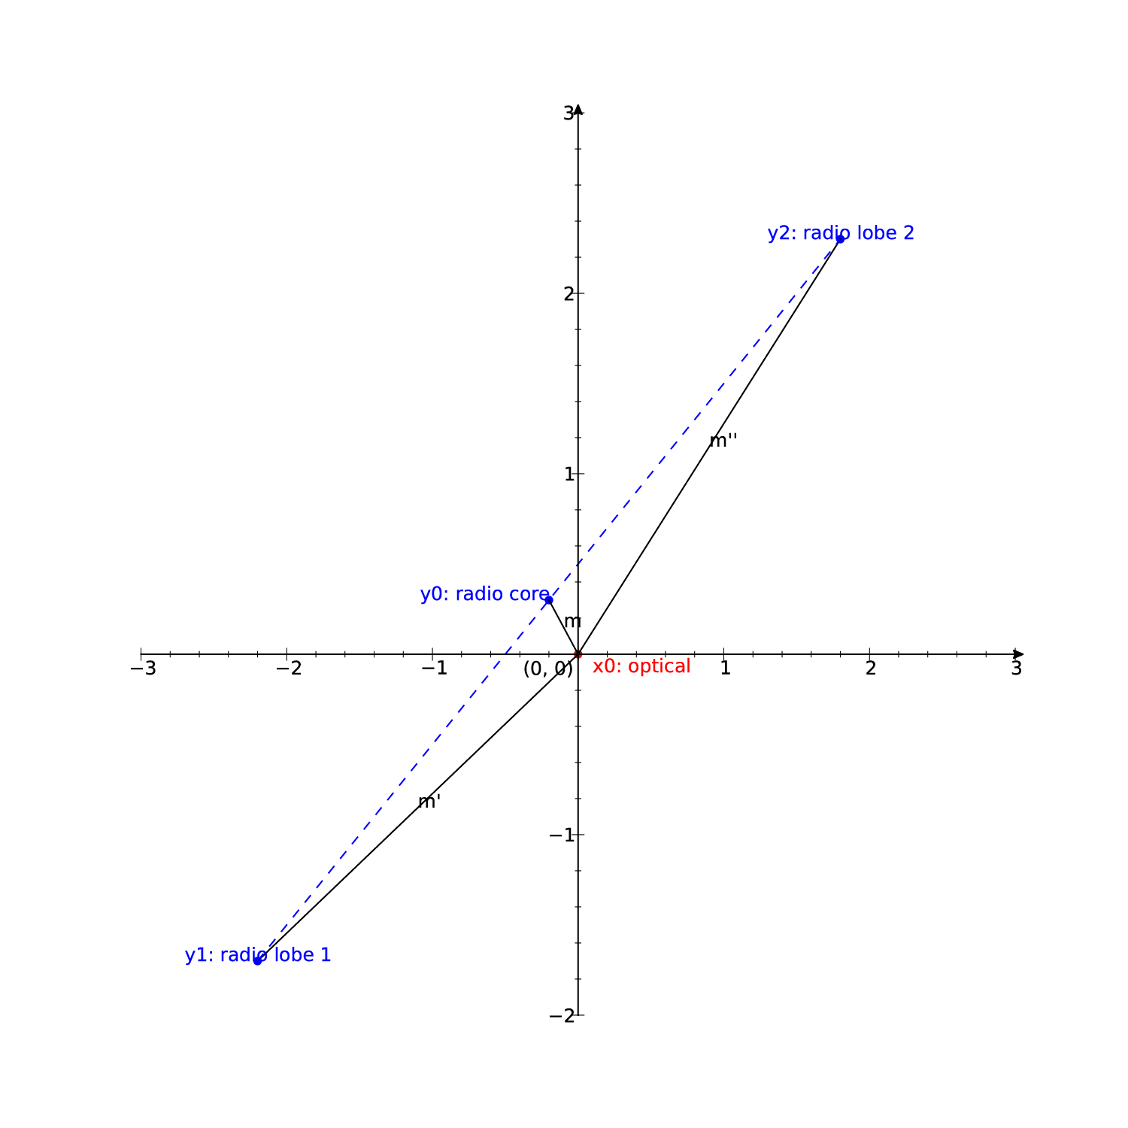
直线对称模型
寻找带有喷流结构的射电源
其特征是可能有一个中心射电源+两侧喷流瓣
使用直线对称模型来模拟这一结构
光学源为$m_{0}$，中心点(core)矢量为m，一侧瓣(lobe)矢量为$m^{′}$，则另一侧瓣为$m^{′′}=2m−m′$
Notes:
为了寻找带有喷流结构的射电源，我们直观地使用了直线对称模型
其特征是可能有一个中心射电源+两侧喷流瓣
像下面的这两个图
使用直线对称模型来模拟这一结构需要四个矢量
要令光学源为$m_{0}$，中心点矢量为m，一侧瓣矢量为$m^{′}$，则另一侧瓣可以计算出来$m^{′′}=2m−m′$
对于这三个射电源，中心点称为core，两侧瓣称为lobe
由于仅通过坐标我们难以知道一个射电源在整体中是什么成分
实际上我们需要将任一可能的射电源设为m、$m^{′}$或$m^{′′}$。再分别计算每种组合的似然函数值

Slide 12
基于直线对称模型的假设计算
假设有四个射电源$D=\{y_{0},y_{1},y_{2},y_{3}\}$ 可以构成数种假设： (core, lobe, lobe, none) (core, lobe, none, none) (none, lobe, lobe, none) (core, none, none, none) …….
，$D=\{y_{0},y_{1},y_{2},y_{3}\}$ 各点的位置可以互换，以遍历各种组合情形
需要将这些组合一一计算出来，对比结果
Notes:
四个射电源$D=\{y_{0},y_{1},y_{2},y_{3}\}$ 还可以构成数种假设：
(core, lobe, none, none)
(none, lobe, lobe, none)
(core, none, none, none)等等，且$D=\{y_{0},y_{1},y_{2},y_{3}\}$ 各点的位置可以互换，以遍历各种组合情形
我们需要将这些组合一一计算出来，对比它们的结果

Slide 13
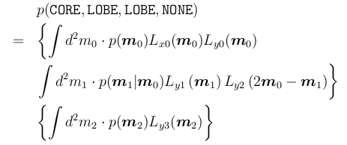
基于直线对称模型的假设计算
其中一个(CORE,LOBE,LOBE,NONE)假设的似然函数计算公式为
前面的(core, lobe, lobe)作为一个整体，而none表示y₃与它们相独立。按前述对立假设K的似然函数计算方法。两者的似然函数须相乘
Notes:
假设有四个射电源$D=\{y_{0},y_{1},y_{2},y_{3}\}$ ，它们其中一个(CORE,LOBE,LOBE,NONE)假设的似然函数计算公式像这样
其中p(m0)是验前概率密度函数
L打头的是观测到的点和理想位置的接近概率
p(m1|m0)是lobe对core的条件概率密度函数
前面的(core, lobe, lobe)作为一个整体，而none表示y₃与它们相独立。按前述对立假设K的似然函数计算方法。两者的似然函数相乘

Slide 14
概率密度函数的选择
$L_{x0}、L_{y0}$、$L_{y1}$、$L_{y2}$、$L_{y3}$等概率密度函数选择二维正态分布 $L_{x0}\left(m_{0}\right)=g(x_{0}|m_{0},Σ_{x0})$
而验前概率密度函数$p\left(m_{i}\right)=\frac{1}{4πr^{2}}=1.87×{10}^{−12}$，即假设每平方角秒上有一个天体
Notes:
为了真正计算各个假设的似然函数值，我们需要指定公式中的所有概率密度函数
最复杂的带有(core, lobe, lobe)的情形包括了所有其他类型组合需要的概率密度函数
像 $L_{x0}、L_{y0}$、$L_{y1}$、$L_{y2}$、$L_{y3}$等概率密度函数，我们选择二维正态分布
而验前概率密度函数$p\left(m_{i}\right)=\frac{1}{4πr^{2}}=1.87×{10}^{−12}$，即假设每平方角秒上有一个天体

Slide 15
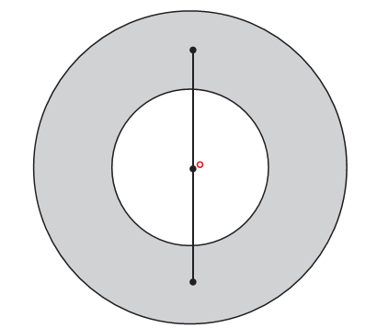
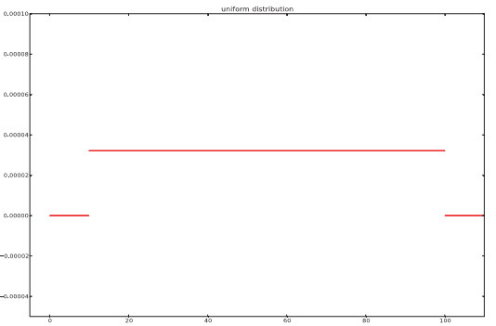
概率密度函数的选择
lobe与core的条件概率密度函数，可用均匀分布 $p\left(m_{1}|m_{0}\right)=\left\{\begin{aligned}{\left[\left(R^{2}−r^{2}\right)\right]}^{−1},r<|m_{1}−m_{0}|<R \\ 0 , 其它 \end{aligned}\right.$
Notes:
lobe与core的条件概率密度函数，可用均匀分布
实际上就是将右边这个图的直线上只出现在灰色区域的天体视为lobe

Slide 16
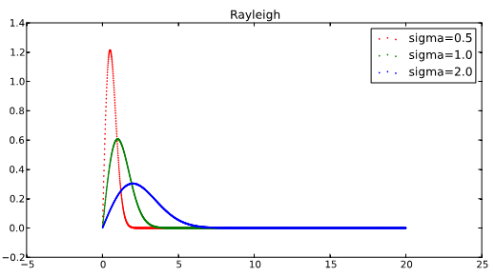
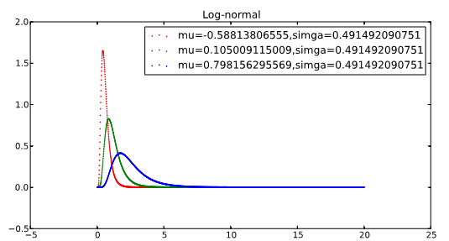
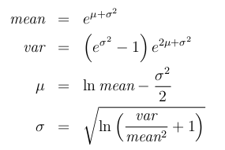
Lobe与Core的条件概率密度函数的其他选择
瑞利分布
对数正态分布
Notes:
Lobe与Core的条件概率密度函数也可以选择瑞利分布和对数正态分布
选择这两个概率密度函数的原因，是一个lobe离core越远它越不可能是一个真正的lobe。
实际实验结果表明，不管是均匀分布，还是瑞利分布或者对数正态分布概率密度函数，它们的效果都差不多

Slide 17
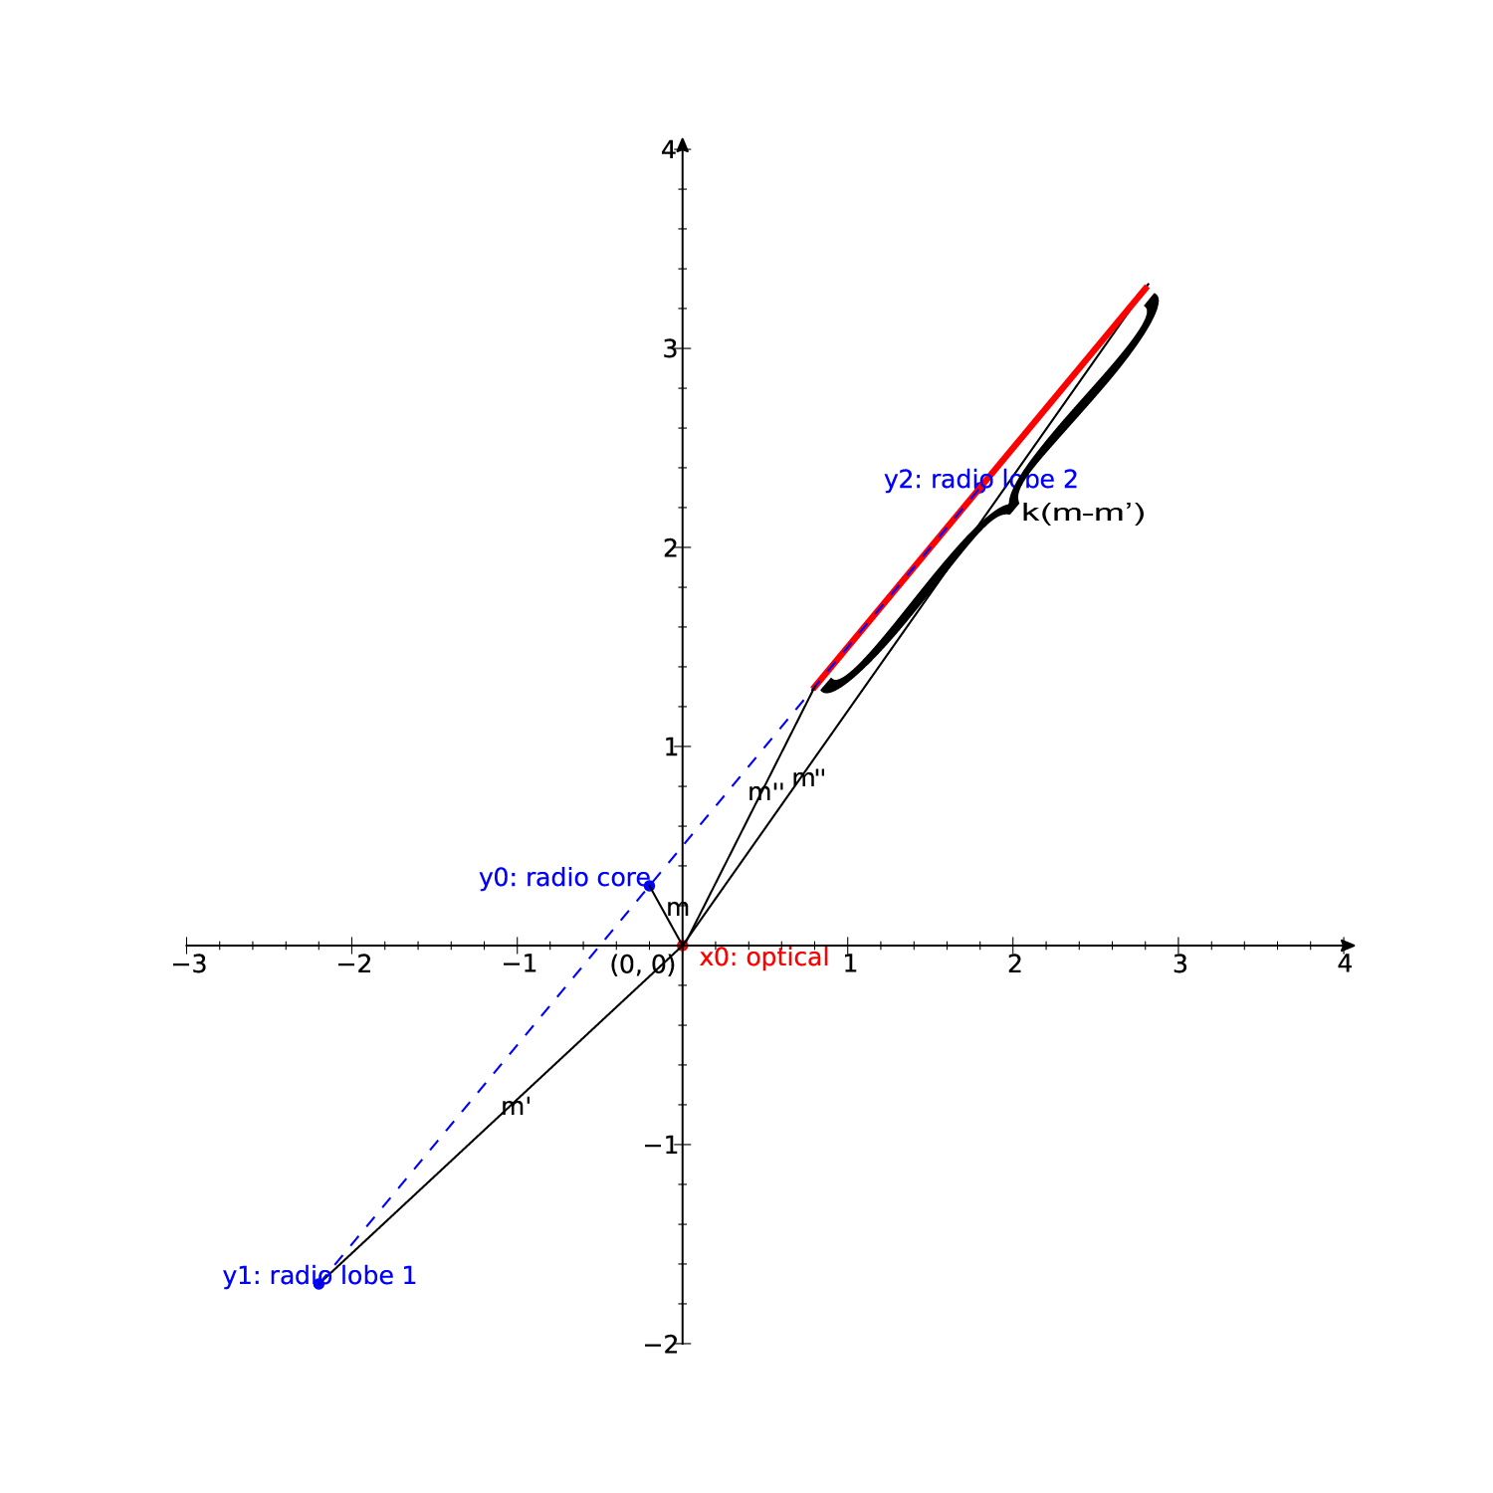
直线非对称模型
两侧瓣的观测位置相对于中心不一定对称
引入一个k因子，给予一侧瓣在直线上一定的活动范围$2m_{0}−m_{1}+k\left(m_{0}−m_{1}\right)=\left(2+k\right)m_{0}−(1+k)m_{1}$
Notes:
由于观测位置等因素的影响，观测到的两侧瓣的位置相对于中心不一定是对称的
需要对模型进行一些调整
我们引入了一个k因子，给予一侧瓣在直线上一定的活动范围。
这里还作了一个变换，主要是为了方便后面计算的进一步简化

Slide 18
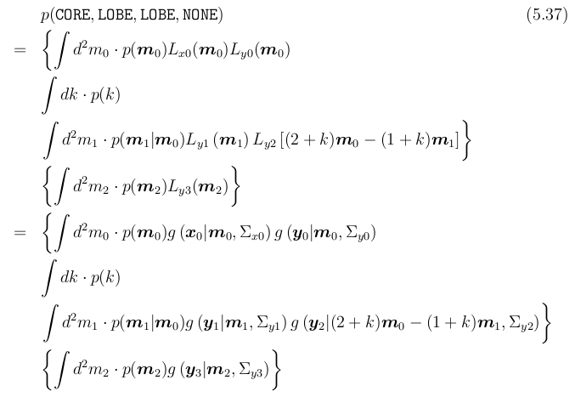
直线非对称模型
这样(core, lobe, lobe, none)的似然函数的计算公式变为
p(k)是一维正态分布概率密度函数
Notes:
加入k之后，（core, lobe, lobe, none）组合的似然函数的计算公式变成这样。
多了一重p(k)的积分，一共五重积分，我们给k使用的是一维正态分布概率密度函数

Slide 19
积分计算-Importance Sampling
大量使用了各类概率密度函数及积分
积分计算的时间消耗很大
选择使用蒙特卡罗积分方法中的一种降方差方法——重点抽样方法(Importance Sampling)
通过生成特定分布的随机数来快速计算积分值
主要是一、二维正态分布随机数
Notes:
以上是方法的推导，下面需要解决的是积分的实际计算问题
由于我们大量使用了各类概率密度函数，有一些情形并不能推导出解析解，我们还需要进行积分计算。
而积分计算的时间消耗很大。
我们选择的是蒙特卡罗积分方法中的一种降方差方法——重点抽样方法(Importance Sampling)，虽然它的精度不高，但是速度比较快。
它的主要特点是通过生成特定分布的随机数来快速计算积分近似值，我们这里就主要是一、二维正态分布随机数

Slide 20
简化计算 1：多维正态分布概率密度函数乘积
x和$μ$可互换,变成在x而非未知的$μ$附近取随机点
多维正态概率密度函数可表示为
两个多维正态分布概率密度函数的乘积
但其乘积不再是一个标准化的概率密度函数，其积分为C。需要将结果除以此常数C
Notes:
针对重点抽样方法，我们还可以进一步对计算进行简化。
第一个简化就是当存在两个多维正态分布概率密度函数相乘的时候，我们可以把它们合并，这样在程序的循环里就可以少算一个多维正态分布
需要注意的是，两个正态分布概率密度函数的乘积不再是一个标准化的概率密度函数，它的积分为C。
需要将结果除以此常数C，让它重新规范化。
---------------------------------------------------
确实要除以常数C，这是经过程序检验的

Slide 21
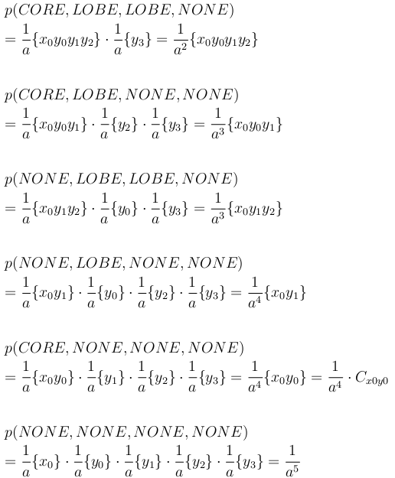
简化计算 2：直接计算最简单的贝叶斯因子
全none假设的似然函数是一个常数，可以让其它假设都除以这个常数，得到其相对于全none假设的贝叶斯因子
Notes:
第二个简化方法是直接计算最简单的贝叶斯因子。
none的似然函数是1/a。我们可以看到，一个假设里面有多少个none，a的幂就是多少再+1。像上面的这个(core,lobe,lobe,none)，a的幂次是1+1=2。
最底下的全none假设的似然函数的值里面a的幂就是5，它的整个结果就是一个常数。
我们可以让其它假设都除以这个常数，得到它们相对于全none假设的贝叶斯因子
这么做最大的好处是所有假设里面的none成员都被抵消掉了，不再需要去关心有多少个射电成员被设为none。
这样，不管是3个射电源还是7个射电源的假设进行对比，我们都只需要去看它们的有效部分。可以直接去对比它们的结果。

Slide 22
简化后的公式
经过简化后的(core, lobe, lobe, none)假设与(none, none, none, none)假设的贝叶斯因子计算公式为
由于$a=1.87×{10}^{12}$，数值太大，一般取结果的对数$\log_{10}$值。这样对比结果的时候不再需要用除法，而改用减法。
在$y_{1}$附近取随机点
Notes:
经过简化后的(core, lobe, lobe, none)假设与全NONE假设的贝叶斯因子计算公式像这样。
它需要五重积分
由于验前概率的倒数的数值太大，大于10的12次方，我们一般取结果的对数$\log_{10}$值。这样对比结果的时候不再需要用除法，而改用减法。

Slide 23
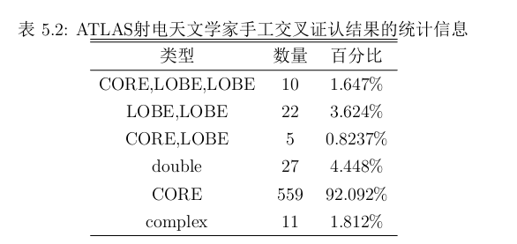
数据分析
数据来源：SWIRE 3 CDF-S vs. ATLAS
(core, lobe, lobe)型占的比率很低，是低概率事件；(lobe, lobe)稍高；(core, lobe)或称core-jet的比率也很低；core占了绝大多数；还有部分复杂情形，ATLAS天文学家没有确定。
double是
(core, lobe) + (lobe, lobe)
Notes:
我们使用了Spitzer钱德拉南深空区区域的SWIRE 3数据，以及澳大利亚ATLAS的射电数据进行交叉证认。
澳大利亚的射电天文学家已经对这些数据进行了手工交叉证认，他们是用眼睛去看的方法。
他们证认的结果中(core, lobe, lobe)型占的比率很低，是低概率事件；
(lobe, lobe)稍高；(core, lobe)或者叫作core-jet的比率也很低；
core占了绝大多数；还有部分复杂情形，ATLAS天文学家没有确定。
-------------------------------------------------
Spitzer Wide-area InfraRed Extragalactic
Australia Telescope Large Area Survey

Slide 24
数据分析算法
人为地给较好的core设定一个标准，比如设为10.5，表明它是一个很好的core。这样的core不能作为任何假设的lobe。从计算结果中删除掉这些将它作为lobe的假设
首先取最好的(core, lobe, lobe)型，然后将涉及到它们其中任一成员的计算结果删除
再选最好的(lobe, lobe)及(core, lobe)，同样将涉及到它们其中任一成员的计算删除
剩下的结果中，寻找最好的(core)型配对
Notes:
根据这些情况，我们拟定了这样的数据分析方法：
人为地给较好的core设定一个标准，比如设为10，表明它是一个很好的core。这样的core不能作为任何假设的lobe。从计算结果中删除掉这些将它作为lobe的假设
首先取最好的(core, lobe, lobe)型，然后将涉及到它们其中任一成员的计算结果删除
再选最好的(lobe, lobe)及(core, lobe)，同样将涉及到它们其中任一成员的计算删除
剩下的结果中，寻找最好的(core)型配对

Slide 25
结果对比
经过大量积分计算及结果分析之后，对比程序计算结果与澳大利亚射电天文学家手工交叉证认结果
Notes:
经过大量积分计算及结果分析之后，对比程序得到的结果和澳大利亚射电天文学家手工交叉证认结果
可以看到，triple，也就是(core, lobe, lobe)的结果非常好。
下面，Double也就是(core, lobe)或者(lobe, lobe)相对差一些。
而core的情形，也就是通常的像Zones Algorithm那样一对一的交叉证认的结果也非常不错

Slide 26
Nine Good Triplets

Slide 27
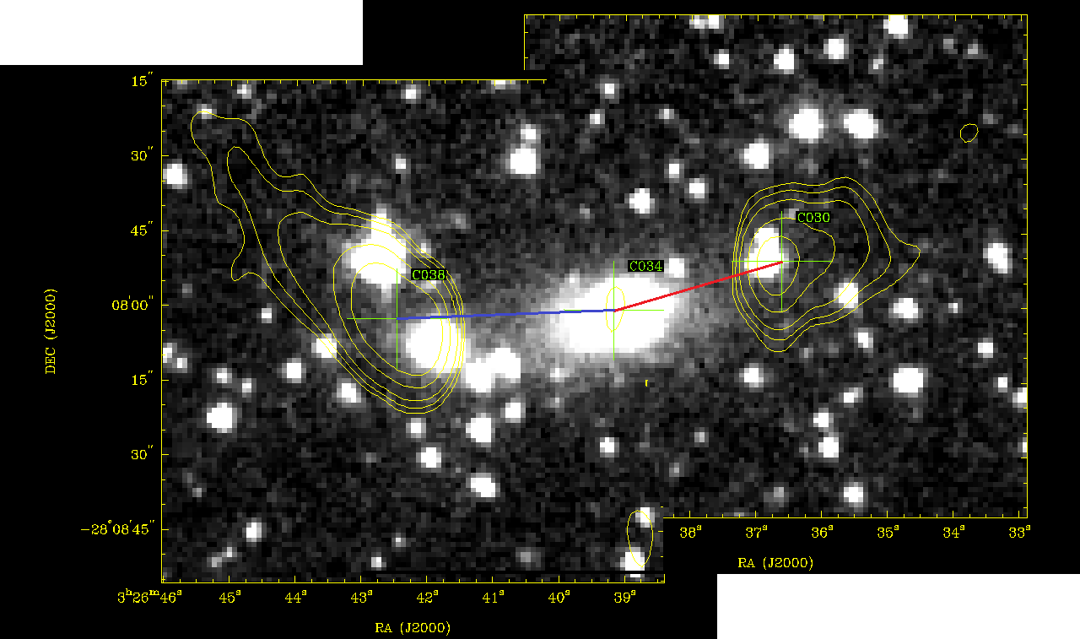
Triple with Big Angle, B=8.3

Slide 28
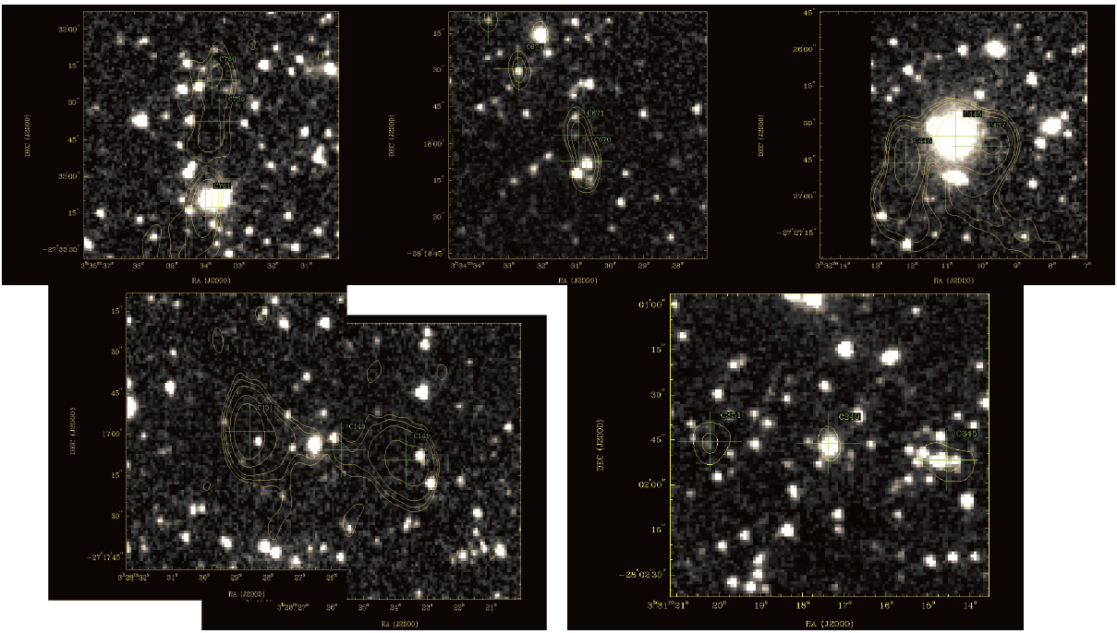
5 more triplets

Slide 29
Good Doubles

Slide 30
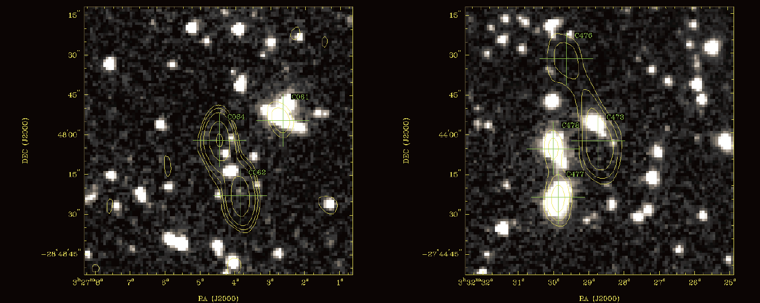
Bad Doubles

Slide 31
小结
使用直线非对称模型+贝叶斯假设推断方法，对点源星表与射电星表的进行交叉证认
可应用到未来的大规模射电波段巡天（如SKA）观测结果与光学观测结果的数据融合中来
此方法还存在一些问题，比如对于喷流瓣夹角较大的情形适应不佳，CORE-LOBE型过度匹配等等，需要进一步改进模型。
Notes:
小结
我们提出了一种基于贝叶斯假设推断，使用直线非对称模型 对光学星表与可能带有喷流射电源射电星表 进行交叉证认的方法
此方法可应用到未来的大规模射电波段巡天观测结果，比如SKA，与光学观测结果的数据融合中来
这个方法还存在一些问题，比如模型不能适应喷流瓣夹角较大的情形，需要进一步修正模型。

